Slide 1
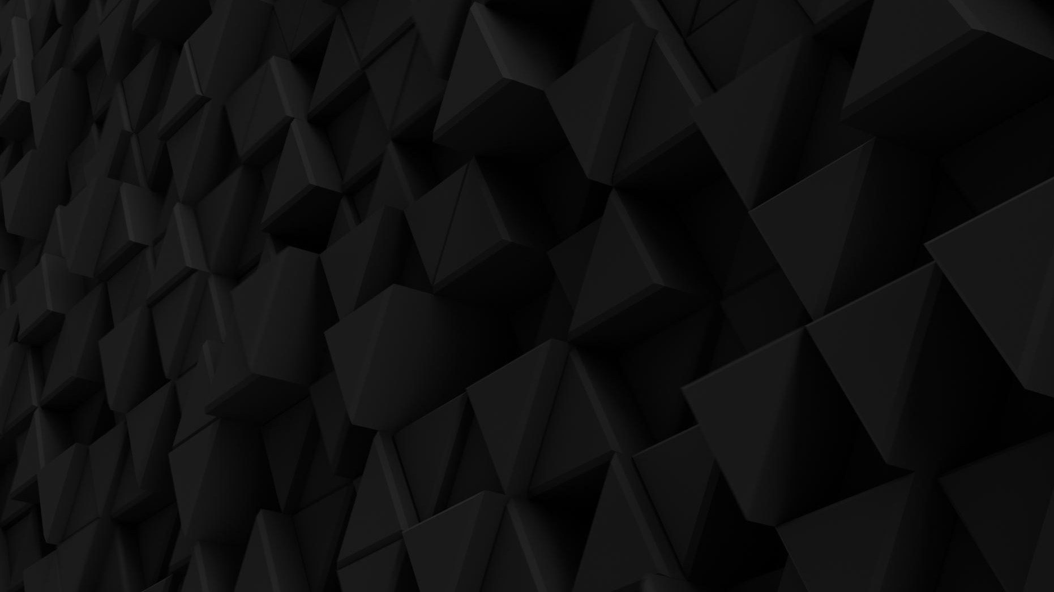
Zeus Engine
Krafton Game Tech Lab
Team 08
국동진 김기훈 이준협 정찬일

Slide 2
01 Engine Core
Krafton Game Tech Lab

Slide 3
문제 01 VertexBuffer가 넘친다. 한번에 보낼 수 있는 정점 데이터가 버퍼의 MaxVertices를 초과할 경우 데이터 손실 발생.
Krafton Game Tech Lab

Slide 4
버퍼를 더 늘리자고? 빡센데...
Krafton Game Tech Lab
무작정 버퍼를 늘리는 데에는 한계가 있다.
>> 1번에 끝낼 Draw Call을 여러 번 나눠서 처리한다.
// 비용이 좀 들긴 하지만 안정성이 증가.
UINT chunkV
UINT chunkV
chunkV < safeMaxVertices
UINT chunkV
예를 들어, ByteWidth = 64 KB
>> 정점 하나가 32 B일 경우 한 chunk에 약 2,048개.

Slide 5
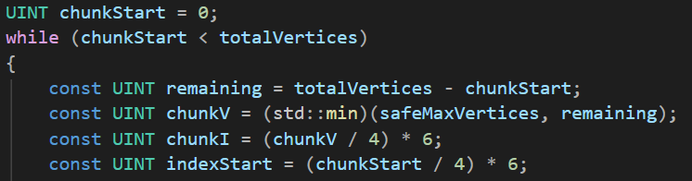
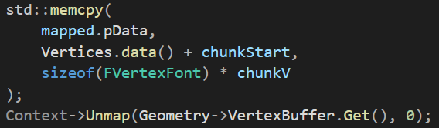
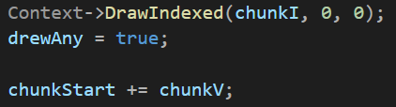
while (chunkStart < totalVertices)
Krafton Game Tech Lab
chunkStart = 0;
// 0번째 정점부터 시작
Const UINT chunkV
// 이번에 보낼 정점 데이터의 양
Map / Unmap
// chunkV만큼의 데이터를 GPU로 복사
Context->DrawIndexed()
// Draw Call -> 반복 …

Slide 6
02 Editor & Rendering
Krafton Game Tech Lab

Slide 7
문제 02-1 모든 한글 조합은 총 11,172자. 알파벳과 달리 한글은 자음과 모음의 위치에 따라 글자의 모양이 변함. 모든 조합을 미리 굽기에는 VRAM이 부족하고, font 파일 전체를 로드하는 것은 비효율적.
Krafton Game Tech Lab

Slide 8
실시간으로 필요한 글자만 생성하자. >> Dynamic Atlas
Krafton Game Tech Lab
수만 개의 한글 조합을 미리 다 그리지 않고, 필요한 순간에만 즉석에서 구워 낸다.
>> On-demand Generation

Slide 9
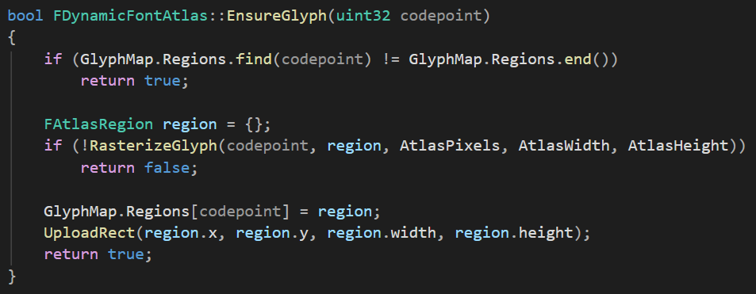
게으른 생성... >> bool EnsureGlyph()
Krafton Game Tech Lab
11,172자를 미리 로드하지 않고, 출력 직전에만 글자가 있는지 체크.
글자가 이미 있으면
>> return true; // 통과
없으면
>> return false; // 즉석에서 비트맵 생성

Slide 10
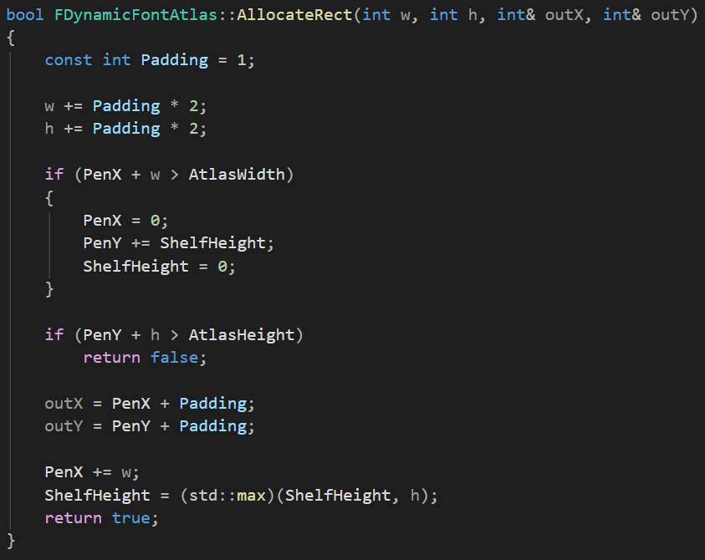
VRAM 안에 글자들 다닥다닥 넣기... >> bool AllocateRect()
Krafton Game Tech Lab
>> SHELF PACKING ALGORITHM
>> 글자를 한 줄씩 쌓다가 너비(AtlasWidth)가 꽉 차면, 현재 층의 최대 높이(ShelfHeight)를 기준으로 새로운 행을 할당하는 방식.
>> ... // 빈틈없이 공간 활용!

Slide 11
문제 02-2 에디터에서 원하는 Object만 보거나 Polygon, Lighting 상태 확인이 어렵다. 사실 어렵지 않은 문제. ShowFlag와 ViewMode를 아직 구현하지 못해서 그랬을 뿐.
Krafton Game Tech Lab

Slide 12
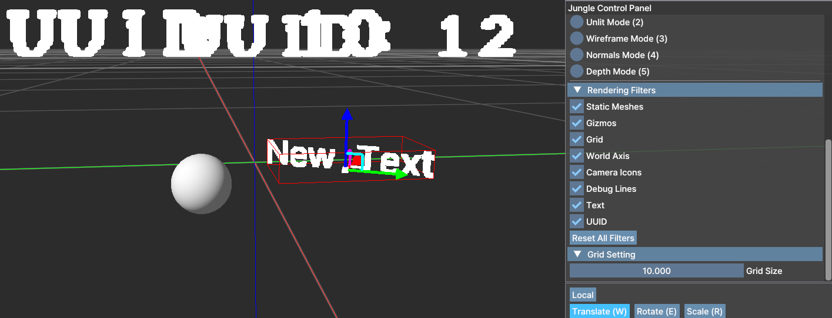
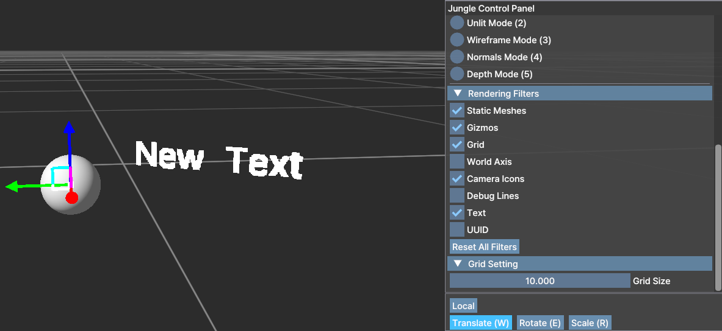
Rendering Filters
Krafton Game Tech Lab
>> Rendering Filters 옵션을 모두 켰을 경우. Text의 경우 별도의 Object로 생성 가능.
>> Rendering Filters 옵션을 일부만 켰을 경우. Static Meshes 옵션을 끌 경우 Picking이 불가능하다.

Slide 13
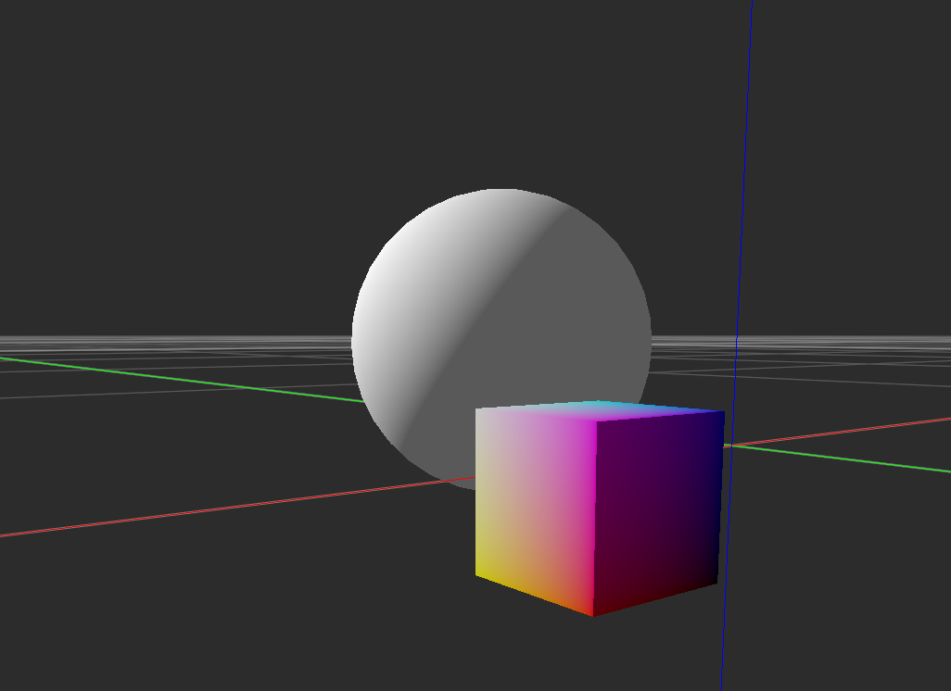
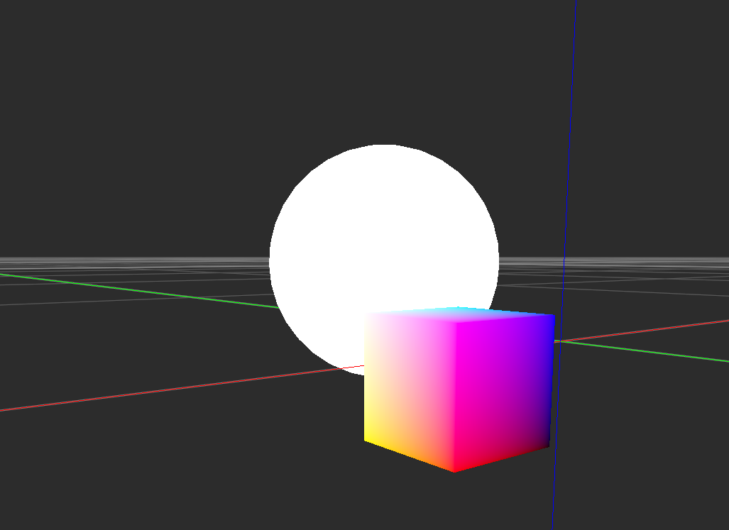
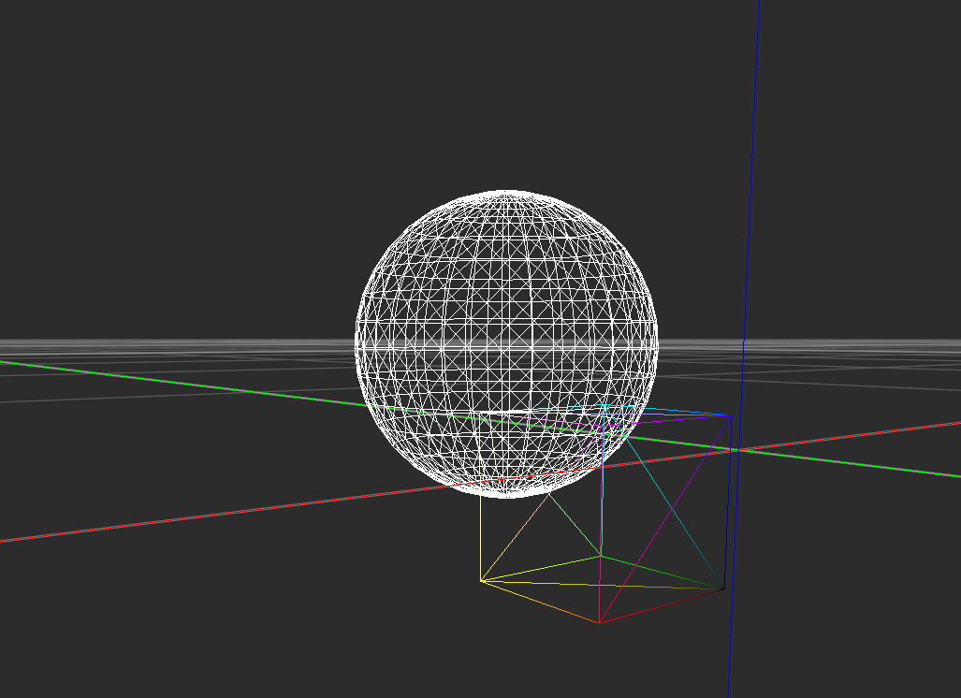
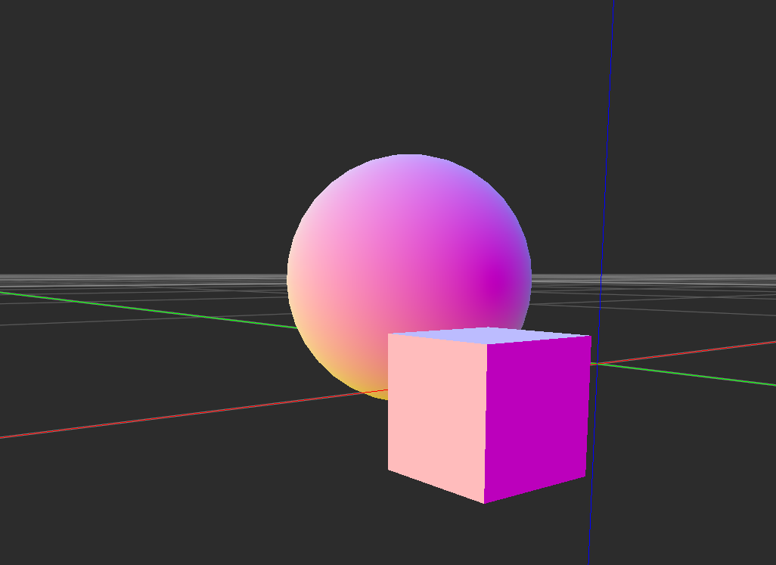
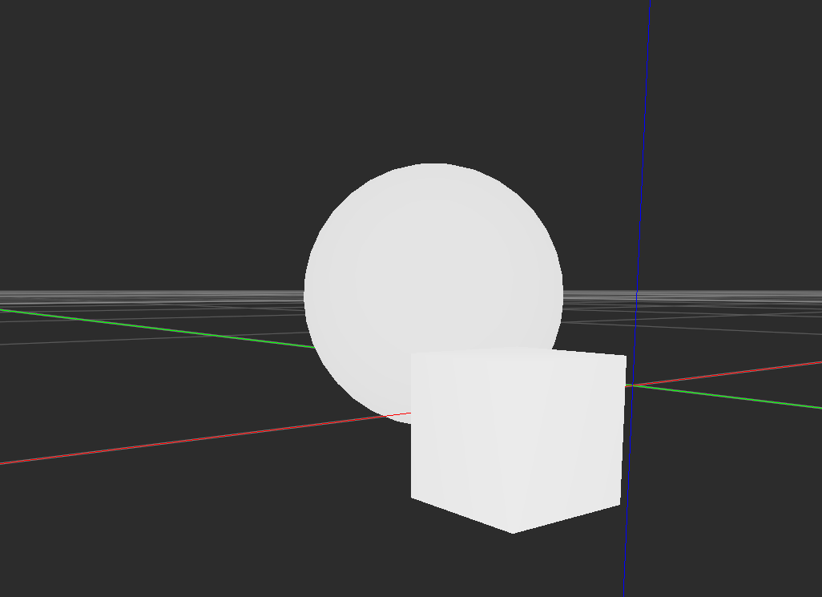
View Mode
Krafton Game Tech Lab
Lit Mode (1)
>> 모든 Material과 Lighting이 적용된 Scene의 최종 결과를 보여주는 Mode.
Unlit Mode (2)
>> 모든 Lighting을 제거한 Base Color Only Mode.
Wireframe Mode (3)
>> Scene의 모든 Polygon edge들을 보여주는 Mode.
Normals Mode (4)
>> 모든 Object들의 표면의 Normal Vector의 방향을 색깔로 보여주는 Mode.
Depth Mode (5)
>> Scene의 Depth를 흑색에서 백색으로 Gradient하게 보여주는 Mode.

Slide 14
Showcase
Krafton Game Tech Lab

